Slide 1
Презентацию подготовила учитель начальных классов МОУ СОШ №3 г. Сыктывкара
Комиссарова Ирина Александровна

Slide 2
Воспитывает все: люди, вещи, явления, но прежде всего и дольше всего – люди. Из них на первом месте – родители и педагоги.
А. С. Макаренко

Slide 3
Взаимодействие школы и семьи

Slide 4
РЕБЁНОК
АДМИНИСТРАЦИЯ
ЦДО
РОДИТЕЛИ
УЧИТЕЛЯ

Slide 5
Взаимодействие школы и семьи обусловлено следующими обстоятельствами:
Единым объектом (субъектом) воспитания;
Общими целями и задачами воспитания детей;
Возможностью всестороннего изучения детей и координация влияний на их развитие;
Необходимостью согласованности действий педагогов и родителей;
Возможностью объединений усилий школы и семьи в решении проблем ребенка;
Возможностью взаимного обогащения семей, классного и школьного коллективов, каждого участника взаимодействия.

Slide 6
Цель: обеспечить формирование сотруднических отношений между всеми участниками педагогического процесса, создающими благоприятные условия для обучения, воспитания и социального становления личности.
Сотрудничество педагогов и семьи направлено на решение следующих общих задач воспитания детей:
Обеспечение качественного образования;
формирование нравственности и культуры поведения у учащихся;
формирование потребности в здоровом образе жизни.

Slide 7
Частные задачи:
С детьми:
Воспитание уважительного, заботливого, отношения к родителям;
Формирование ответственности за свои поступки перед семьёй;
Воспитание чувства гордости за семью, стремление поддерживать и развивать лучшие семейные традиции.

Slide 8
Задачи в работе с родителями:
формирование у родителей правильных представлений о своей роли в воспитании ребёнка, о необходимости участия в составлении планирования и участие в учебно-воспитательном процессе школы и класса;
формирование субъективной позиции родителей в работе школы и класса, при проведении различных форм работы с семьёй и детьми;
формирование психолого-педагогической культуры родителей;
развитие отношений уважения и доверия между родителями и детьми.

Slide 9
Задачи в работе с педагогами:
формирование понимания значимости сотрудничества с семьёй, роли педагогов в формировании гуманных уважительных отношений между родителями и детьми;
формирование у педагогов потребности и умения решать проблемы каждого ребёнка на основе совместного заинтересованного диалога с родителями;
освоение педагогами способов изучения семьи, диалоговых и сотруднических форм взаимодействия с родителями, форм организации совместной деятельности родителей и детей.

Slide 10
Классификация форм
работы с родителями
Коллективные
Индивидуальные

Slide 11
Общешкольные родительские собрания
Родительские конференции
Педагогический всеобуч
Коллективные формы
Педагогический лекторий
День открытых дверей
Классные родительские собрания

Slide 12
Беседа с родителями
в школе
Индивидуальные формы
Посещение семей
учащихся на дому
Дни консультаций для родителей в школе

Slide 13
Группы форм работы
с родителями
Государственно-общественная

Slide 14
Государственно-общественные формы
Попечитель-
ские советы
Городские и районные советы
родителей
Советы школ
Советы отцов и матерей

Slide 15
Группы форм работы
с родителями
Государственно-общественная
Просветительская

Slide 16
Просветительские формы
Использование СМИ для освещения проблем воспитания
и обучения детей
Выпуск информационных листов, стендов и уголков для родителей
Организация родительского всеобуча

Slide 17
Группы форм работы
с родителями
Государственно-общественная
Просветительская
Интерактивная

Slide 18
Интерактивные формы
Анкетирование
Диагностика
Дискуссии
Консультации
специалистов
Вечера вопросов
и ответов

Slide 19
Группы форм работы
с родителями
Государственно-общественная
Традиционная
Просветительская
Интерактивная

Slide 20
Традиционные формы
Тематические
классные часы
Вечера отдыха
Семейные, спортивные
и интеллектуальные состязания
Творческие конкурсы
Родительские собрания

Slide 21
Виды родительских собраний:
установочные
(знакомство с изменениями в учебном процессе);
аналитические
(знакомство с аналитическими материалами об успеваемости, медосмотре, правонарушениях);
консультативные
(обсуждение тех или иных мероприятий, требующих поддержки, одобрения родителей);
чрезвычайные
(по поводу какой-либо чрезвычайной ситуации);
совместные
(с учениками и родителями);
информационно- просветительские
(посвященные рассмотрению проблем, связанных с воспитанием и обучением).

Slide 22
Формы родительских собраний:
Собрание – беседа.
Собрание – дискуссия.
Круглый стол.
Собрание – конференция.
Собрание – семинар.
Собрание – тренинг.
Собрание – организационно-деятельностная игра.
Педагогическая мастерская.
Собрание – конкурс.
Собрание – презентация.
Устный журнал.
Вечер вопросов и ответов.
Родительский ринг.
Интеллектуальный марафон.
Ток-шоу.
Гостиная.
Собрание с домашним заданием.
Собрание на дому.
Собрание в письменной форме.
Комбинированная форма собрания.

Slide 23
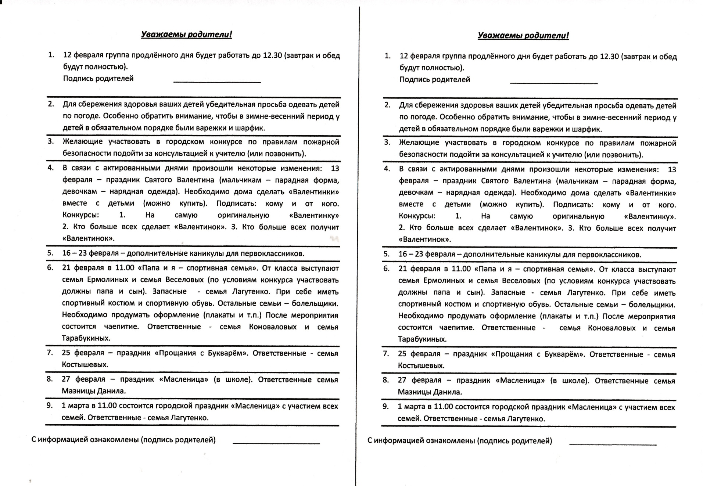
Собрание в письменной форме

Slide 24
Формы родительских собраний:
Собрание – беседа.
Собрание – дискуссия.
Круглый стол.
Собрание – конференция.
Собрание – семинар.
Собрание – тренинг.
Собрание – организационно-деятельностная игра.
Педагогическая мастерская.
Собрание – конкурс.
Собрание – презентация.
Устный журнал.
Вечер вопросов и ответов.
Родительский ринг.
Интеллектуальный марафон.
Ток-шоу.
Гостиная.
Собрание с домашним заданием.
Собрание на дому.
Собрание в письменной форме.
Комбинированная форма собрания.

Slide 25
Технология подготовки и проведения родительских собраний
Положение о классном родительском собрании:
общее положение о классном родительском собрании;
правила проведения собраний;
принципы проведения собраний.
Методические рекомендации по проведению родительских собраний:
время и продолжительность собраний;
анкетирование;
оформление классной комнаты;
форма приглашения;
способы расположения родителей к разговору;
формы проведения собрания;
правила составления выступления классного руководителя;
структура родительского собрания.

Slide 26
Советы психолога:
как учителю организовать беседу с родителями;
подготовка собрания;
правила поведения классного руководителя на собрании;
некоторые секреты успешности родительского собрания;
необходимость родительских собраний;
учителю на заметку;
примерная тематика родительских собраний.

Slide 27
Совместное планирование родителей и педагогов
Технология совместного планирования предполагает соблюдение нескольких условий:
между родителями, педагогами, администрацией и ЦДО должны сложиться доверительные, уважительные отношения;
необходимо выработать цели воспитания, роль и место всех и каждого в учебно-воспитательном процессе;
провести диагностику интересов, пристрастий, семейных ценностей, возможностей и пожеланий родителей;
предложения родителей и педагогов должны носить ресурсно-определённый характер, то есть точно определять кто, что, как и когда будет делать и что для этого нужно.

Slide 28
Процедура совместного планирования:
Постановка целей и задач, знакомство с различными формами и содержанием совместной деятельности;
обдумывание и осмысление предложений родителями вне собрания;
обсуждение на родительском комитете;
принятие решений на классном собрании;
назначение ответственных и их помощников;
использование возможностей второй половины дня в школе и возможности социума;
вовлечение детей в процедуру совместного планирования;
рефлексия проведённого мероприятия.

Slide 29
Результаты анкетирования: учитель – ученик – родитель.
Вопросы | да
Родители имели возможность участвовать в планировании и проведений мероприятий. | 100%
Классный руководитель проявляет доброжелательное отношение к нашему ребёнку | 100%
Мы испытываем чувства взаимопонимания в контактах с классным руководителем | 97%
В классе, где учится наш ребёнок, хороший классный руководитель | 100%
Классный руководитель создаёт условия для проявления и развития способностей нашего ребёнка | 99%
Классный руководитель учитывает индивидуальные особенности нашего ребёнка | 100%
Классный руководитель проводит мероприятия, которые полезны и интересны нашему ребёнку | 100%
Классный руководитель проводит работу по посещению кружков и секций с нашими детьми | 100%
Классный руководитель проводит работу по формированию достойного поведения нашего ребёнка | 98%
Учитель справедливо оценивает достижения в учёбе нашего ребёнка. | 98%

Slide 30
Оконченность и совершенство в педагогическом труде «…недостижимы, а развитие и совершенствование бесконечны…» Л. Н. Толстой

Slide 31
Спасибо за внимание!

